Slide 1
Цифровая трансформация энергетики:
технологии YADRO для данных,
которые решают всё
БУДУЩЕЕ
В НАШИХ РУКАХ

Slide 2
YADRO® — ядро ИКС Холдинга
IT И ТЕЛЕКОМ
ИНФРАСТРУКТУРА
Компания обеспечивает
технологическое лидерство
и суверенитет страны через
возрождение инженерной
культуры
КОМПАНИЯ
YADRO
КОСМОС,
СПУТНИКОВАЯ
СВЯЗЬ
КОМПАНИЯ
БЮРО 1440
234 млрд
Топ-5
ИНФОРМ.
БЕЗОПАСНОСТЬ
₽
КОНСОЛИДИРОВАННАЯ
ВЫРУЧКА ХОЛДИНГА
В 2024 ГОДУ
ХОЛДИНГ ВХОДИТ В ПЯТЕРКУ ВЕДУЩИХ IT-КОМПАНИЙ
СТРАНЫ
КОМПАНИИ:
ЦИТАДЕЛЬ
ГАРДА
КРИПТОНИТ
БАСТИОН

Slide 3

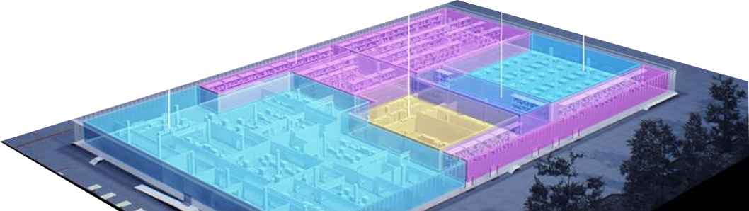
Как СХД YADRO опережают время
FAB
Цех производства многослойных печатных плат
Линии конвейерной
сборки
Качество продуктов как цель – датчики удара, компонентное тестирование, тестирование
в сборе, выборочный контроль
Цех поверхностного
Монтажа печатных плат
Полный цикл – разработка и ПО
и аппаратной части обеспечивается нами
Вспомогательные
Производственные помещения
Автоматизированное
тестирование
Полный контроль над всеми важнейшими
производственными показателями продукта

Slide 4
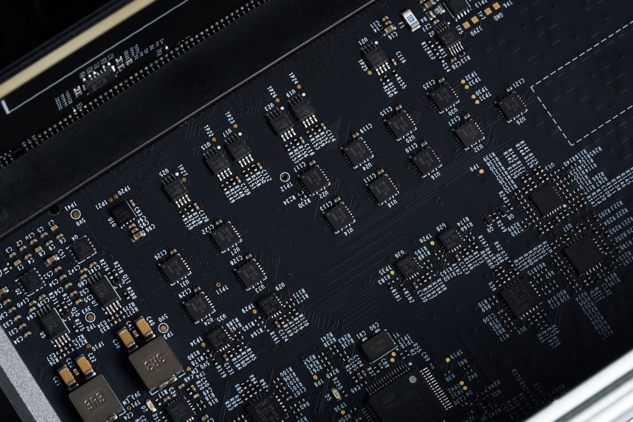
Как СХД YADRO опережают время
ИБ
Внедрение РБПО как основополагающий
подход в командах R&D
Защищенные вариации продуктов под флагом
ФСТЭК сертификации для большей части линейки
Сертифицируем производство продуктов,
а не конкретную версию, используем ТУ

Slide 5
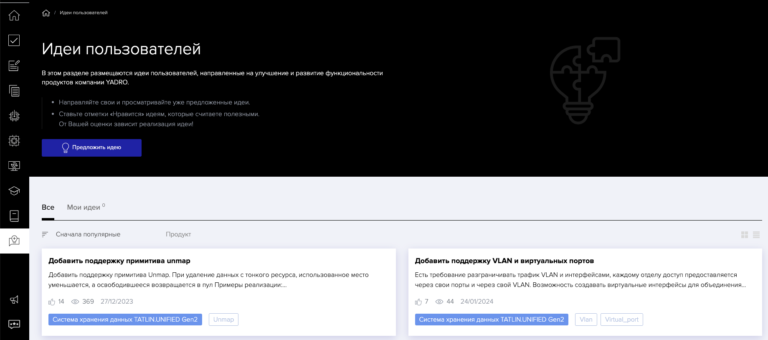
Как СХД YADRO опережают время
Порталы
Сервисный и партнерский
Ваш билет в мир систем хранения данных TATLIN
Обучение продуктам, открытие сервисных
заявок, документация, новости
Идеи пользователей – реальная
Возможность повлиять на продукты

Slide 6

Как СХД YADRO опережают время
Интеграции
Построение долгосрочных партнерских отношений
с лидерами российского рынка инфраструктурного ПО
Усиление и расширение функциональности
и производительности продуктов
Бесшовное внедрение продуктов в существующую
или проектируемую инфраструктуру заказчика

Slide 7
Модернизация облачной инфраструктуры
Клиент
Проблема
Результат
Разработчик инновационных решения для управления бизнес-процессами в атомной отрасли и вне её
Организация удаленной работы для тысяч
сотрудников атомной отрасли и наращивание мощности корпоративной облачной инфраструктуры
Полноценная система для поддержки дистанционного режима работы более
чем 15 тысяч сотрудников атомной отрасли
Обеспечение расширено облачной инфраструктуры
Технологический суверенитета
в ключевых ИТ-системах
Надежная основа для дальнейшего развития цифровых сервисов атомной отрасли
Решение
Компания YADRO предоставила комплексное решение, высокопроизводительные серверы VEGMAN в сочетании с СХД TATLIN.UNIFIED,
на основе процессоров с открытой архитектурой

Slide 8
Решения для любых задач
ПРОГРАММНО-
АППАРАТНЫЙ
КОМПЛЕКС
RACKSCALE
ПРОГРАММНЫЕ
РЕШЕНИЯ
СЕРВЕРЫ
КЛИЕНТСКИЕ
УСТРОЙСТВА KVADRA
ПРОГРАММНЫЕ
ПРОДУКТЫ KVADRA
VEGMAN R
VEGMAN N
X SERVER
V240 G3
G4208P G3
СУПРИМ
TATLIN.SATELLITES
KVADRA_T
Планшет
KVADRA NAU
Ноутбук
KVADRA TAU
Компьютер
KVADRA TAU MINI
Компьютер
KVADRA A20
Моноблок
KVADRA OS
Для мобильных устройств
KVADRA BIOS
Для ПК
СИСТЕМЫ
ХРАНЕНИЯ ДАННЫХ
СЕРВИСНАЯ
ПОДДЕРЖКА КЛИЕНТОВ
TATLIN.UNIFIED
TATLIN.FLEX
TATLIN.BACKUP
TATLIN.OBJECT
TATLIN.AFA
ТЕЛЕКОМ
ОБОРУДОВАНИЕ
24/7
ОБОРУДОВАНИЕ LTE
И 5G ОПЕРАТОРСКОГО
КЛАССА
СЕТЕВЫЕ РЕШЕНИЯ
KORNFELD
СИСТЕМЫ
КОНДИЦИО-
НИРОВАНИЯ
ВОЗДУХА
BOREY
KORNFELD D1156-B
KORNFELD D2132-B

Slide 9
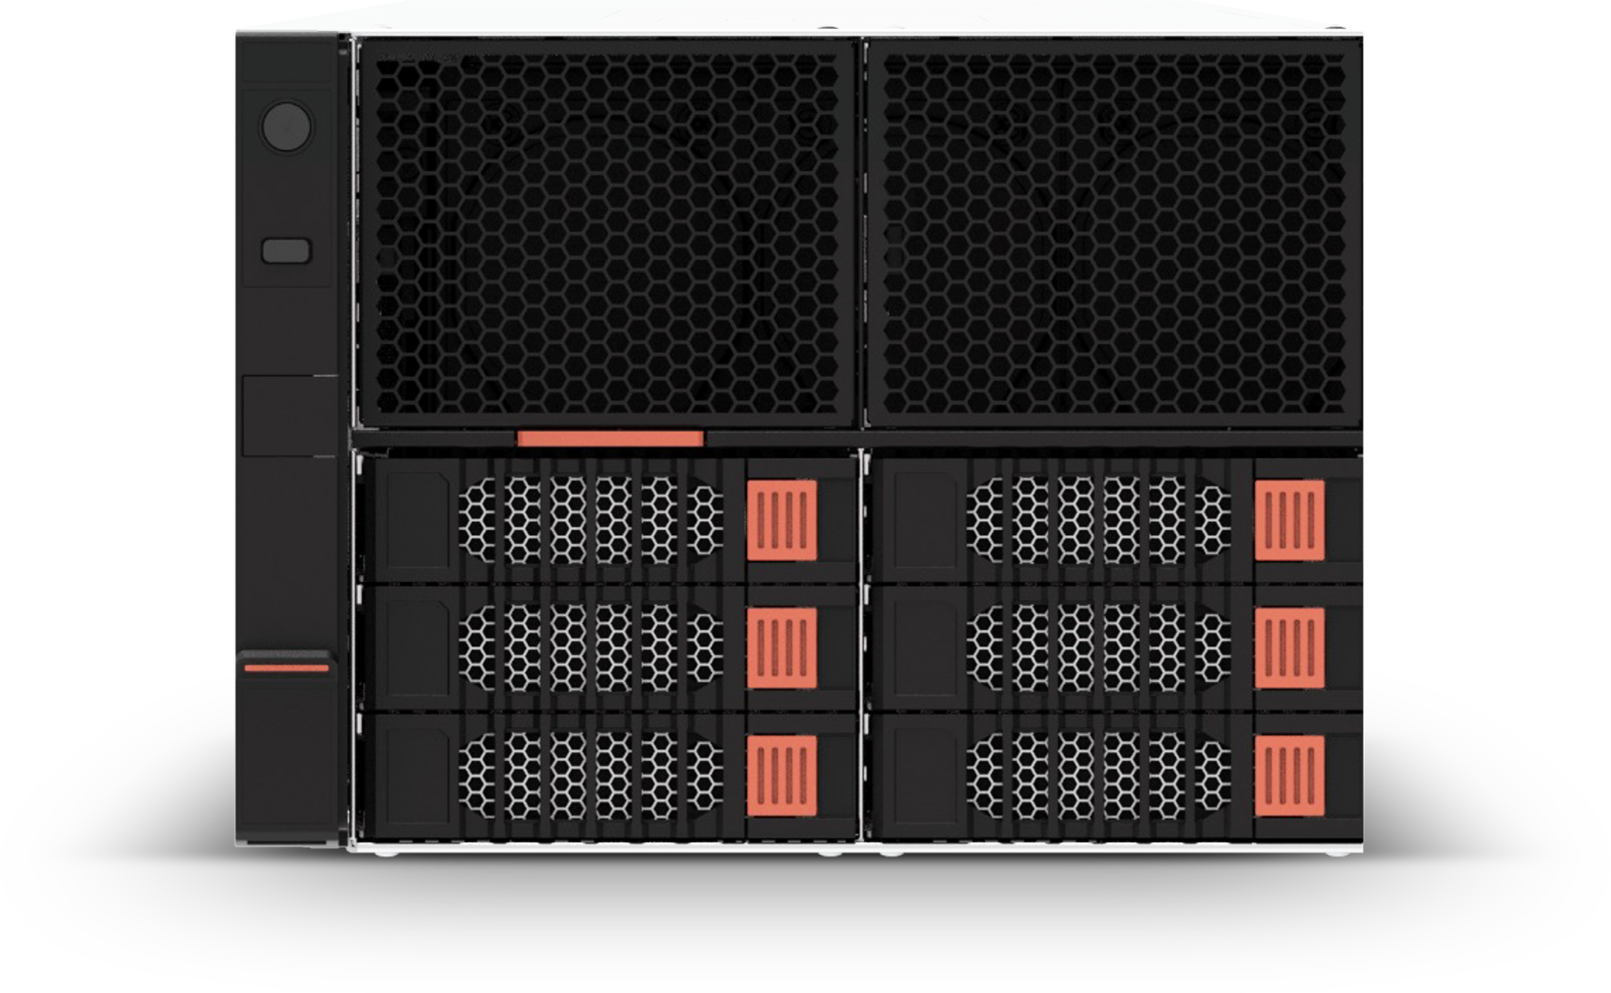
СЕРВЕРНЫЕ ПЛАТФОРМЫ YADRO®
G4208P G3
Сервер для задач AI/ML, аналитики данных и графической
визуализации — мощный инструмент для быстрой работы моделей
и сложных вычислений
РЕШАЕМЫЕ ЗАДАЧИ
КЛЮЧЕВЫЕ ПАРАМЕТРЫ
Высокая производительность в многопоточных вычислениях и устойчивость под постоянной нагрузкой
Сокращение времени обработки и обучения моделей за счет высокой плотности вычислений
Масштабирование ресурсов по мере роста требований и ускорение задач
Совместимость с массовыми и флагманскими графическими ускорителями
2 процессора Intel Xeon Scalable 4-го/5-го поколения
Поддержка до 8 ТБ DDR5 и гибкая конфигурация
с 12 отсеками (SAS, SATA, NVMe)
Возможность установки до 8 GPU с поддержкой NVLink
Поддержка до 8 GPU (H100, RTX4090 и др.)
Поддержка распределенных кластеров, PCIe 5.0 и высокоскоростных сетевых адаптеров
Сбалансированная архитектура без переподписки ресурсов

Slide 10
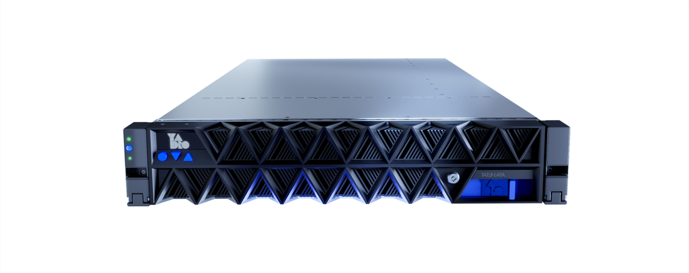
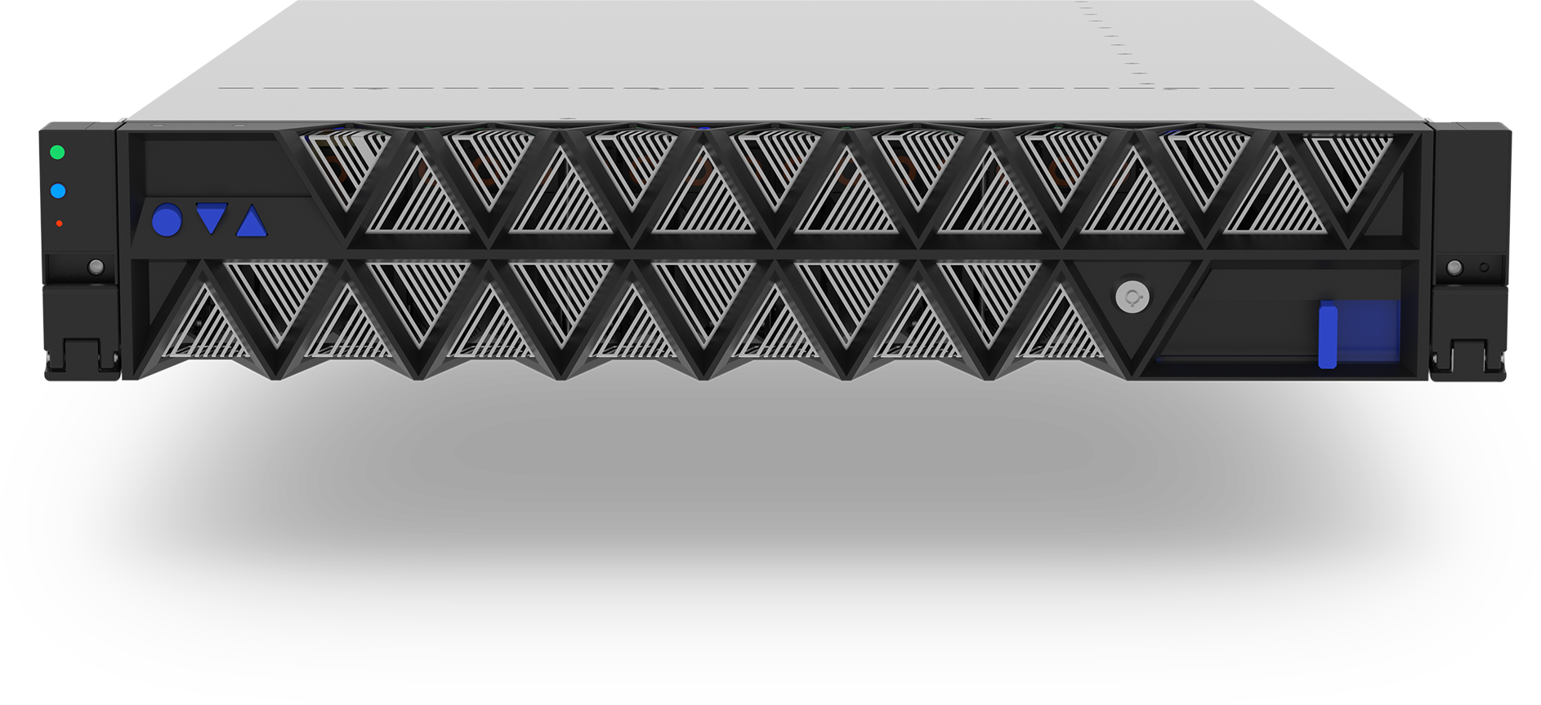
СИСТЕМЫ ХРАНЕНИЯ ДАННЫХ TATLIN
TATLIN.AFA
Решение для критически важных задач на базе YADRO TATLIN.X
Первая в России All-NVMe система хранения с максимальной отказоустойчивостью и рекордной производительностью
РЕШАЕМЫЕ ЗАДАЧИ
КЛЮЧЕВЫЕ ПАРАМЕТРЫ
Поддержка критически важных приложений
(ERP-системы, процессинг, биллинг и др.)
Поддержка ресурсоемких приложений (K8S, OpenStack, платформы виртуализации и др.)
Аналитика и обработка больших массивов
(базы данных, транзакционные системы и др.)
Работа с нагрузками будущего (AI, ML)
Новая платформа собственной разработки TATLIN.X:
PCIe Gen5, Xeon 5-го поколения, DDR5
Производительность 2,000,000+ IOPS и до 50 ГБ/с
1,5 ТБ энергонезависимой кэш-памяти на базе DDR5
с двумя аккумуляторными батареями
Symmetric Active-Active режим работы контроллеров
Мгновенные снимки и клоны
Аппаратное ускорение компрессии
с минимальным влиянием на производительность
Развитие собственной технологии T-RAID:
добавлены более экономичные схемы (14+2)
Протоколы доступа FC, iSCSI, NVMeoF
До 2 ПБ неразмеченной емкости

Slide 11


Сервис 24х7х365 и широкая география
87 000
150 000
ОБСЛУЖИВАЕМЫХ СЕРВЕРОВ
И СИСТЕМ ХРАНЕНИЯ ДАННЫХ
ОБСЛУЖИВАЕМЫХ КЛИЕНТСКИХ
УСТРОЙСТВ
9.2
99.2%
9.2 ИЗ 10 — СРЕДНИЙ БАЛЛ УДОВЛЕТВОРЕННОСТИ КЛИЕНТОВ
ВЫСОКИЙ ПОКАЗАТЕЛЬ
ВЫПОЛНЕНИЯ SLA
21 регион
УЧЕБНЫЙ ЦЕНТР
ДЛЯ КЛИЕНТОВ, КУРСЫ
YADRO.STUDY
ПРИСУТСТВИЯ КОМПАНИИ
Офисы R&D-центры Продажи, пресейл, поддержка Партнерские менеджеры

Slide 12
СЕРВИСНЫЕ ПРЕДЛОЖЕНИЯ YADRO
Перечень поддерживаемых мультивендорных решений
Серверы
RISC-архитектура
Серверы
X86-архитектура
СХД
Сети Хранения
YADRO P1/P2
YADRO VESNIN
IBM P-series (все модели)
IBM System I
IBM Z-series
YADRO X
YADRO VEGMAN S/R/N
Dell
Lenovo
YADRO TATLIN
YADRO CX
IBM Storwize/FS/DS
DellEMC
NetApp
YADRO
Brocade (multi-vendor)
Cisco
СРК
Backup/Recovery
Сетевое оборудование
Системное ПО
(настройка/анализ)
YADRO
IBM
DellEMC
Quantum
YADRO
Cisco
Mellanox
Juniper
VMWARE / HYPER-V / KVM
AIX
Windows Server
Linux (различные дистрибутивы)

Slide 13
Наша сильная
сторона — независимая
собственная разработка:
60 млрд
5
₽
R&D-ЦЕНТРОВ
В РОССИИ И СНГ
СОБСТВЕННЫХ
ИНВЕСТИЦИЙ В РАЗРАБОТКУ —
САМЫЕ ВЫСОКИЕ
ТЕМПЫ ИНВЕСТИЦИЙ
НА РЫНКЕ
Москва
Санкт-Петербург
Екатеринбург
Нижний Новгород
Минск
Это качество и надежность продуктов
Это широкая совместимость с инфра-
структурой клиента
30
Это кастомизация и адаптация продуктов
под потребности бизнеса
НОВЫХ ПРОДУКТОВ
В РАЗРАБОТКЕ СЕГОДНЯ
Это высокий уровень безопасности

Slide 14
Спасибо
за внимание!
Будем на связи
БУДУЩЕЕ
В НАШИХ РУКАХ

